Slide 1



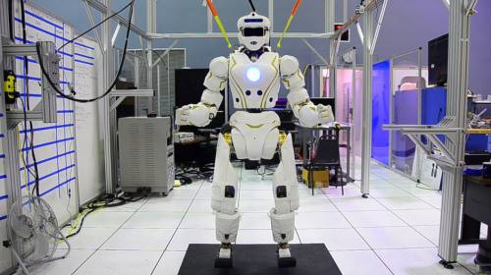
人工智能与机器学习
周建光
jgzhou@zju.edu.cn
15988109537

Slide 2

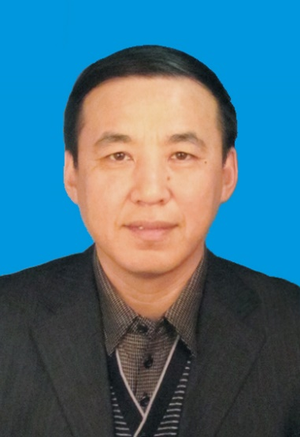
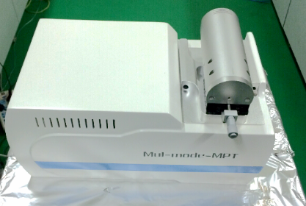
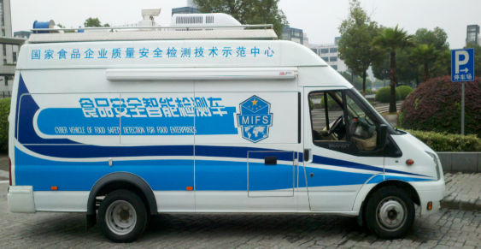
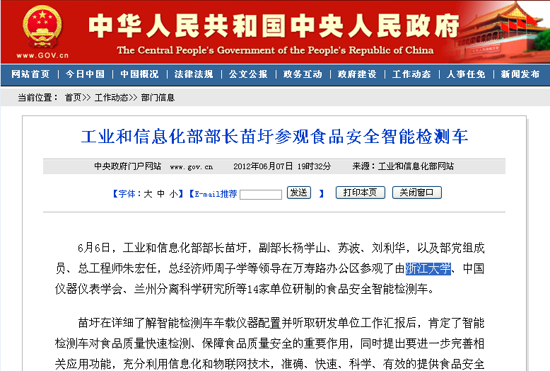
授课教师简历和创新能力
周建光
控制科学与工程学院 分析仪器研究中心副主任 教授/博导
从事分析传感技术、仪器和控制工作近20多年，先后主持了国家自然科学基金、“九五”、“十五”、“十一五”、 “十二五”、 “十三五”等多项国家重大项目
分析化学（理科）、检测技术与自动化装置（工科）博士生导师
发表论文百余篇，申请发明专利40多项，获省部科技成果、科技进步一等奖
浙江省151人才，中国分析仪器学会副秘书长
理学博士（分析化学）
医学博士后（免疫医学）
工学教授（控制科学与工程）
实践发展永无止境 认识真理永无止境 理论创新永无止境

Slide 3


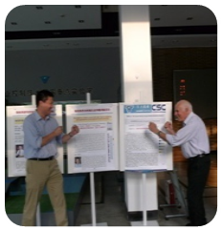
面向国家目标、瞄准国际前沿
鼓励多学科交叉、创造原创性成果
创造良好的研究所文化， 营造严谨宽松、和谐创新、静心研究的学术环境，吸引优秀人才
机器人与分析仪器研究团队
智能系统与控制研究团队
创新与技术转移中心
工业控制技术国家重点实验室
工业控制系统安全技术国家工程实验室
教育部B类实验室

Slide 4

10MW机组需要3.6万面2m²的定日镜

Slide 5
当今世界正经历百年未有之大变局，新冠肺炎疫情全球大流行使这个大变局加速演进，经济全球化遭遇逆流，保护主义、单边主义上升，世界经济低迷，国际贸易和投资大幅萎缩，国际经济、科技、文化、安全、政治等格局都在发生深刻调整，世界进入动荡变革期。大国博弈！
务必科学认知“变中的不变”是创新驱动发展规律和拔尖创新人才竞争态势，人才已成为实现民族振兴、赢得国际竞争主动的决定性战略资源。

Slide 6
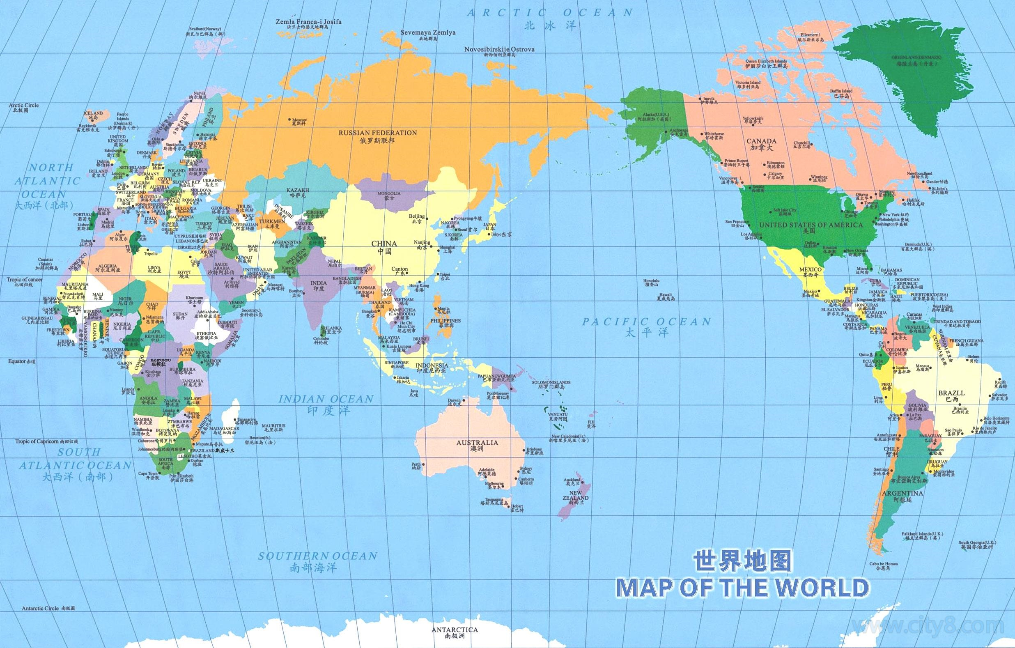

未来的科技创新将是多中心并存格局
英国
德国
法国
意大利
美国
中国
亚太地区已具备了较好的经济条件、物质基础与创新环境，将继欧洲、北美之后成为并存的主要科技中心之一

Slide 7
中共中央关于制定国民经济和社会发展第十四个五年
规划和二〇三五年远景目标的建议
三、坚持创新驱动发展，全面塑造发展新优势
坚持创新在我国现代化建设全局中的核心地位，把科技自立自强作为国家发展的战略支撑，面向世界科技前沿、面向经济主战场、面向国家重大需求、面向人民生命健康，深入实施科教兴国战略、人才强国战略、创新驱动发展战略，完善国家创新体系，加快建设科技强国。
7.强化国家战略科技力量。制定科技强国行动纲要，健全社会主义市场经济条件下新型举国体制，打好关键核心技术攻坚战，提高创新链整体效能。加强基础研究、注重原始创新，优化学科布局和研发布局，推进学科交叉融合，完善共性基础技术供给体系。瞄准人工智能、量子信息、集成电路、生命健康、脑科学、生物育种、空天科技、深地深海等前沿领域，实施一批具有前瞻性、战略性的国家重大科技项目。制定实施战略性科学计划和科学工程，推进科研院所、高校、企业科研力量优化配置和资源共享。推进国家实验室建设，重组国家重点实验室体系。布局建设综合性国家科学中心和区域性创新高地，支持北京、上海、粤港澳大湾区形成国际科技创新中心。构建国家科研论文和科技信息高端交流平台。

Slide 8
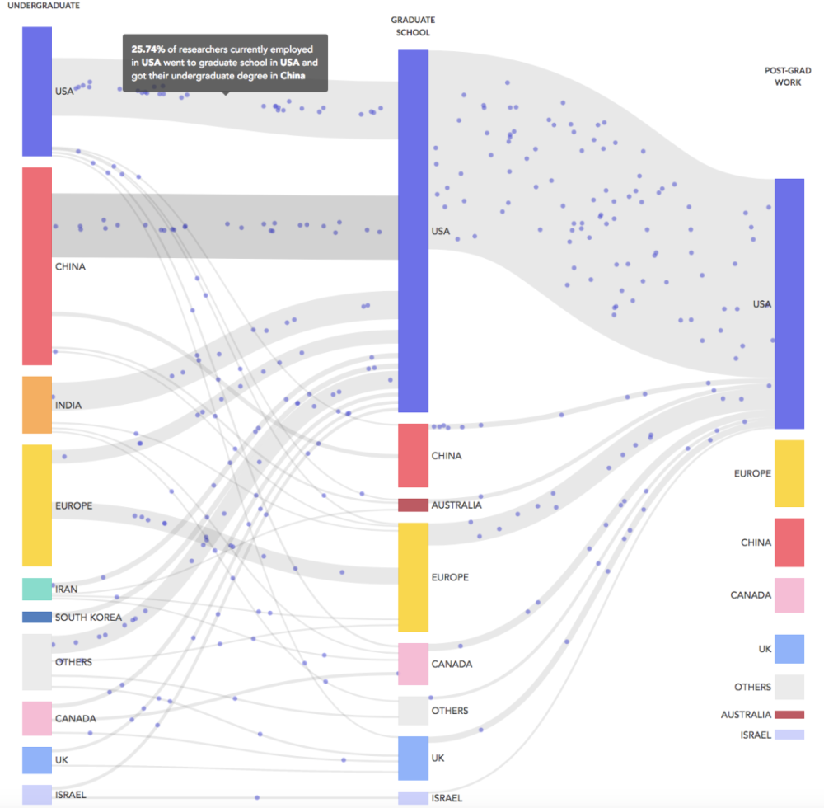
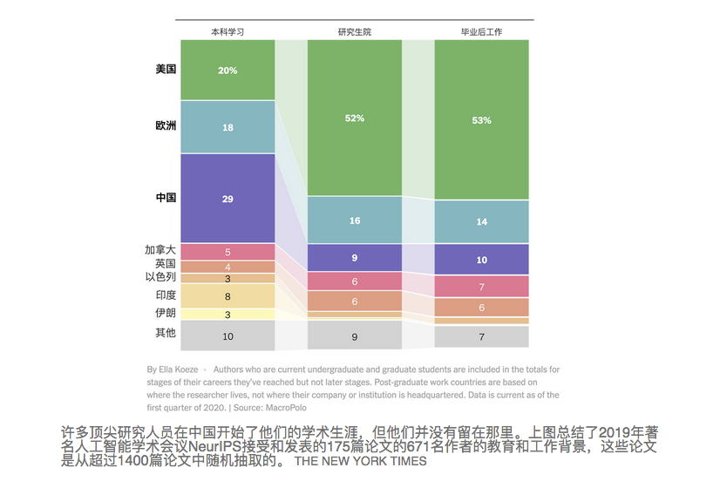
世界范围的人才聚集群（AI行业为例）
在所有作者中
中国研究生：9%
美国研究生：52%
目前有53%在美国工作
只有10%在中国工作
美国大学研究生院，就像一个水泵
从世界各国，特别是中国吸收众多人才

Slide 9
人生价值观
素质能力
知识获取
教育

Slide 10
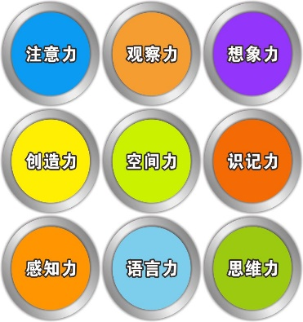

Slide 11
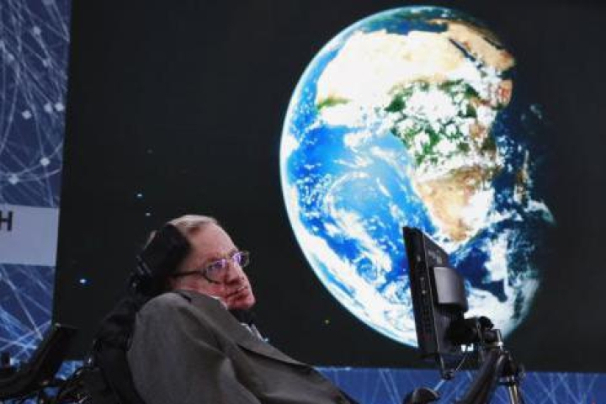
Remember to look up at the stars and not down at your feet. Be curious and however difficult life may seem, there is always something you can do and succeed at.
记住要仰望星空，不要低头看脚下。无论生活如何艰难，请保持一颗好奇心。你总会找到自己的路和属于你的成功。 —— 斯蒂芬·霍金

Slide 12
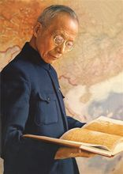
公忠坚毅，天下己任的爱国精神
只问是非，不计利害的科学精神
大不自多，海纳江河的开放精神
自强不息、永不气馁的奋斗精神
“诸位在校，有两个问题应该自己问问，第一，到浙大来做什么？
第二，将来毕业后做什么样的人？”

Slide 13

形上为道
开物前民
形下为器
何以新之
求是
科学研究：
1、为什么做？
2、别人怎么做？
3、我要如何做？
4、做成什么样？
求 是
研究方向：
1、微纳材料制备与传感技术研究； 2、分析质谱关键技术与系统开发； 3、移动传感技术与智能系统研发； 4、传感技术驱动的机器学习研究.
博学-审问-慎思-明辨-笃行

Slide 14
本课程内容
人工智能与机器学习绪论
机器学习——概念学习
机器学习——决策树
机器学习——神经网络
机器学习——支持向量机
机器学习——贝叶斯分类器
机器学习——强化学习

Slide 15
CONTENT
本节内容
什么是概念学习
概念学习算法
概念学习的历史与应用
思考题

Slide 16
什么是概念学习？
数据驱动学习：自底向上的学习方式。数据驱动策略每次处理一个输入实例，逐步生成概念
的描述集，直到产生最后的假设合取式
机器学习
模型驱动学习：自顶向下的学习方式。模型驱动策略将训练实例集作为一个整体加以考虑，
对可能的推广集进行搜索，试图发现满足某种要求的最佳假设
模型驱动即选出对于样本数据拟合度最好的模型；数据驱动即通过数据去改变模型
概念学习：属于模型驱动学习中的一种，从给定的某一类别的若干正例和反例中获得该类别的一般定义。概念学习也可以看作是一个搜索问题的过程，它在预定义的假设空间中搜索假设，使其与训练样例有最佳的拟合度

Slide 17
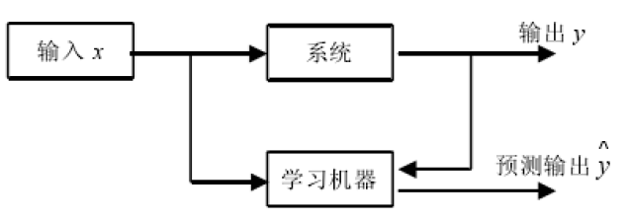
什么是概念学习？
许多机器学习涉及到从特殊训练样例中得到一般概念
概念，可被看作一个对象或事件集合，它是从更大的集合中选取的子集，或在这个较大集合中定义的布尔函数
概念学习问题的定义
给定一个样例集合以及每个样例是否属于某个概念的标注，怎样推断出该概念的一般定义，又称从样例中逼近布尔函数
概念学习是指从有关某个布尔函数的输入输出训练样例中推断出该布尔函数

Slide 18
什么是概念学习？
在数学和逻辑中，布尔函数是一个函数，其参数以及函数本身均采用两个元素组成的值（通常为{0,1}）。结果，有时将其称为“切换功能”
在应用程序中，布尔函数是一种可用于通过逻辑类型的计算来评估与其布尔输入有关的任何布尔输出的函数。这些功能在复杂性理论以及数字计算机的电路和芯片设计中起着基本作用

Slide 19

什么是概念学习？
概念学习例子：Emma是否享受今日的水上运动？
目标概念：Emma是否享受当日的水上运动表示为布尔函数EnjoySport
任务目的：基于某天的各属性，预测EnjoySport的值
样例集D：对于D中的每个样例，表示为当日天气的六个属性+Emma是否享受
当日的水上运动
样例集D：
Example
Sky
AirTemp
Humidity
Wind
Water
Forecast
EnjoySport
1
Sunny
Warm
Normal
Strong
Warm
Same
Yes
2
Sunny
Warm
High
Strong
Warm
Same
Yes
3
Rainy
Cold
High
Strong
Warm
Change
No
4
Sunny
Warm
High
Strong
Cool
Change
Yes

Slide 20
什么是概念学习？
学习过程：
1）设定假设空间H，假设空间H中有许多假设h
令每个假设为6个约束（或变量）的向量，每个约束对应一个属性可取值范围，
--？ 代表属于该概念的成员在该属性可接受任意的值
--attribute 代表属于该概念的成员在该属性只接受明确指定的属性值
--φ 代表属于该概念的成员在该属性不接受任何值
假设的例子：
h1：<?, Cold, High, ?, ?, ?> // 第二个属性=Cold 且 第三个属性=High的样例 EnjoySport=Yes
h2：<?, ?, ?, ?, ?, ?> // 所有的样例 EnjoySport=Yes
h3：< φ, φ, φ, φ, φ, φ> // 所有的样例 EnjoySport=No

Slide 21
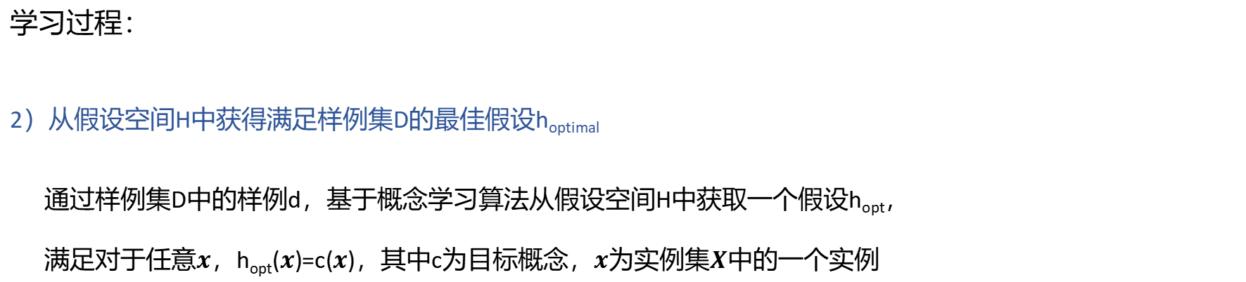
什么是概念学习？
学习过程：
2）从假设空间H中获得满足样例集D的最佳假设h_{optimal}
通过样例集D中的样例d，基于概念学习算法从假设空间H中获取一个假设h_{opt}，
满足对于任意$x$，h_{opt}($x$)=c($x$)，其中c为目标概念，$x$为实例集$X$中的一个实例

Slide 22
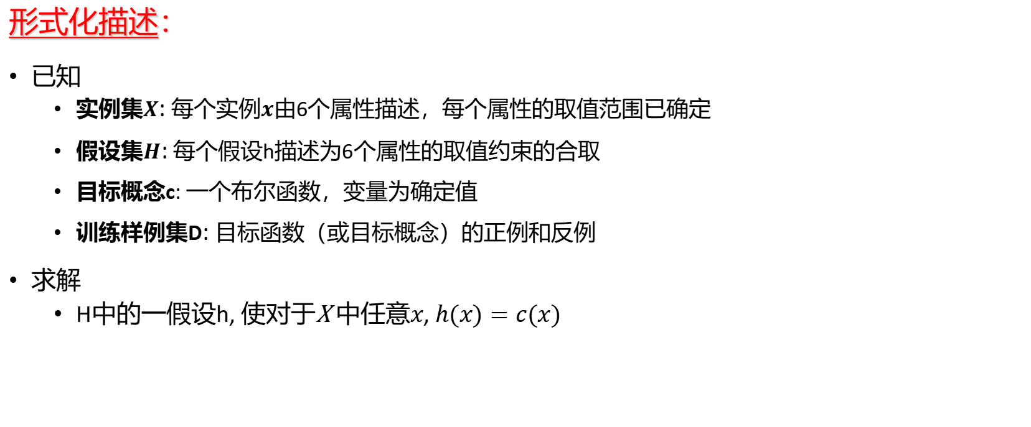
什么是概念学习？
形式化描述：
已知
实例集$X$: 每个实例$x$由6个属性描述，每个属性的取值范围已确定
假设集$H$: 每个假设h描述为6个属性的取值约束的合取
目标概念c: 一个布尔函数，变量为确定值
训练样例集D: 目标函数（或目标概念）的正例和反例
求解
H中的一假设h, 使对于X 中任意$x$, $h(x)=c(x)$
概念学习∈归纳学习

Slide 23
什么是概念学习？
归纳学习
什么是归纳学习？
--从特殊的样例得到普遍的规律（从特殊到一般）
归纳
--只能保证输出的假设能与训练样例相拟合
归纳假设的一个基本假定
--对于未见实例最好的假设就是与训练数据最佳拟合的假设
归纳学习假设
--任一假设如果在足够大的训练样例集中很好地逼近目标函数，它也能在未见实例中很
好地逼近目标函数
训练数据的数量与质量至关重要

Slide 24
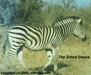

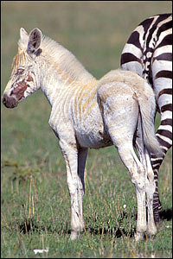

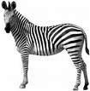

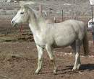

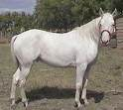
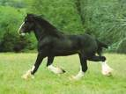
什么是概念学习？
有限的训练数据只能使模型学习到大致的概念而无法学习到准确的概念
Positive
Learner
Classifier
Negative
Positive
Negative
Wrong!
Right!

Slide 25
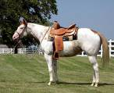
什么是概念学习？
存在问题的训练数据甚至不能使模型学习到大致的概念
Positive
Learner
Classifier
Negative
Positive
Negative
Wrong!

Slide 26
什么是概念学习？
如果我们具有较好的训练数据，那么如何通过训练数据去获取假设空间中最优的假设呢？
-- 将概念学习看作一个搜索的过程
搜索范围：整个假设空间H
搜索目标：能够最好地拟合训练样例的假设h_{opt}
如何确定假设空间H？
-- 确定假设的表示形式后，便隐含地为学习算法确定了假设空间H

Slide 27
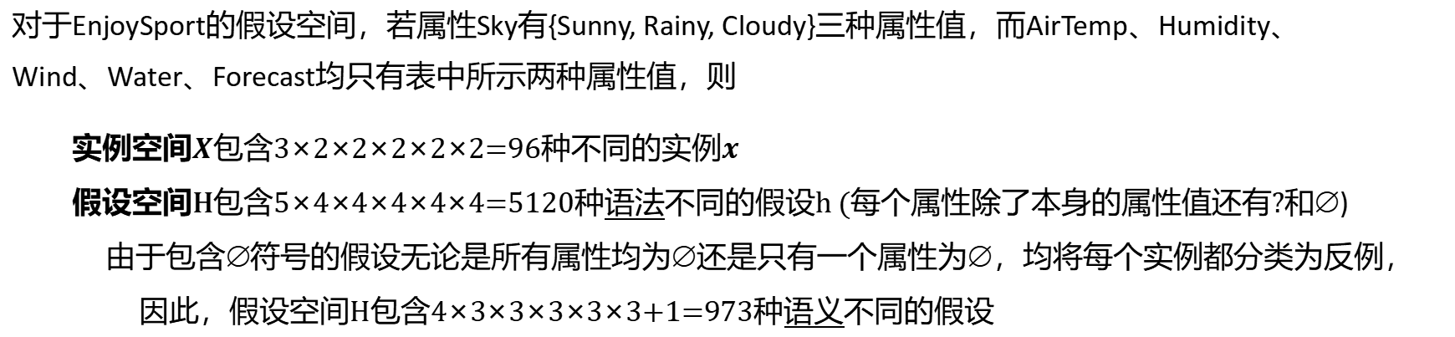
什么是概念学习？
Example
Sky
AirTemp
Humidity
Wind
Water
Forecast
EnjoySport
1
Sunny
Warm
Normal
Strong
Warm
Same
Yes
2
Sunny
Warm
High
Strong
Warm
Same
Yes
3
Rainy
Cold
High
Strong
Warm
Change
No
4
Sunny
Warm
High
Strong
Cool
Change
Yes
对于EnjoySport的假设空间，若属性Sky有{Sunny, Rainy, Cloudy}三种属性值，而AirTemp、Humidity、
Wind、Water、Forecast均只有表中所示两种属性值，则
实例空间$X$包含3×2×2×2×2×2=96种不同的实例$x$
假设空间H包含5×4×4×4×4×4=5120种语法不同的假设h (每个属性除了本身的属性值还有?和∅)
由于包含∅符号的假设无论是所有属性均为∅还是只有一个属性为∅，均将每个实例都分类为反例，
因此，假设空间H包含4×3×3×3×3×3+1=973种语义不同的假设

Slide 28
什么是概念学习？
获得假设空间后，怎样有效地搜索非常大的或无限大的假设空间，以找到最佳拟合训练数据的假设？
-- 利用假设空间的一般到特殊序结构
假设的一般到特殊序关系
考虑下面两个假设：
-- h₁ = <Sunny, ?, ?, Strong, ?, ?>
-- h₂ = <Sunny, ?, ?, ? ,?, ?>
任何被h₁划分为正例的实例都会被h₂划分为正例，因此h₂相较于h₁是更一般的假设
利用这个关系，无需列举所有假设，就能在无限的假设空间中进行彻底的搜索

Slide 29
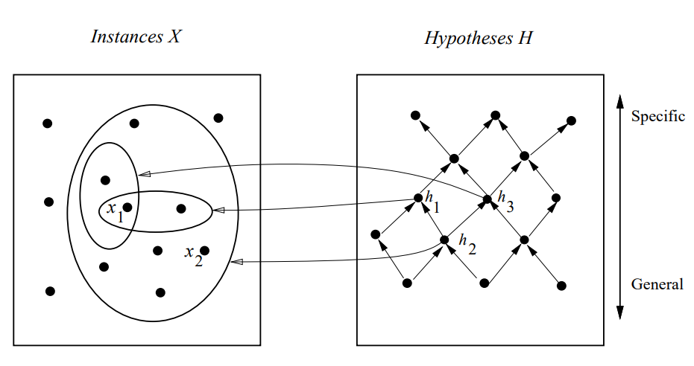
什么是概念学习？
h₁=<Sunny ? ? Strong ? ? >
h₂ =<Sunny ? ? ? ? ? >
h₃ =<Sunny ? ? ? ?Cool? >
x₁=<Sunny Warm High Strong Cool Same >
x₂ =<Sunny Warm High Light Warm Same >

Slide 30
CONTENT
本节内容
什么是概念学习
概念学习算法
概念学习的历史与应用
思考题

Slide 31
概念学习算法
Find-S 算法
概念学习算法
候选消除算法和变型空间

Slide 32
概念学习算法：Find-S
Find-S ：寻找极大特殊假设
从H中最特殊假设开始，然后在假设覆盖正例失败时将其一般化
算法步骤：
1）将h初始化为H中最特殊假设 (即所有属性均为φ )
2）对训练样例集D中的每个正样例d+:
--对h的每个属性约束a_{i}
--如果x满足ai，那么不做任何处理
--否则将h中ai替换为x满足的另一个更一般约束
3）输出假设ℎ

Slide 33
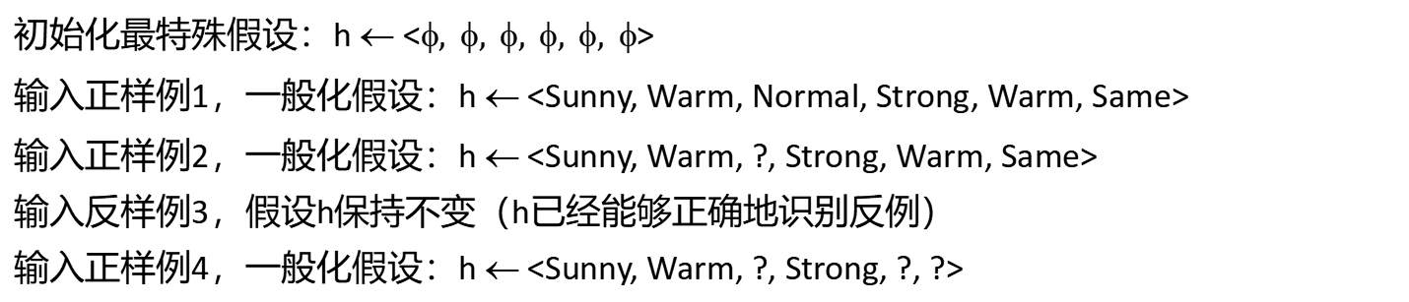
概念学习算法：Find-S
运用Find-S算法解决Emma是否享受水上运动问题
Example
Sky
AirTemp
Humidity
Wind
Water
Forecast
EnjoySport
1
Sunny
Warm
Normal
Strong
Warm
Same
Yes
2
Sunny
Warm
High
Strong
Warm
Same
Yes
3
Rainy
Cold
High
Strong
Warm
Change
No
4
Sunny
Warm
High
Strong
Cool
Change
Yes
初始化最特殊假设：h$$ <$, , , , , $>
输入正样例1，一般化假设：h $$ <Sunny, Warm, Normal, Strong, Warm, Same>
输入正样例2，一般化假设：h $$ <Sunny, Warm, ?, Strong, Warm, Same>
输入反样例3，假设h保持不变（h已经能够正确地识别反例）
输入正样例4，一般化假设：h $$ <Sunny, Warm, ?, Strong, ?, ?>

Slide 34
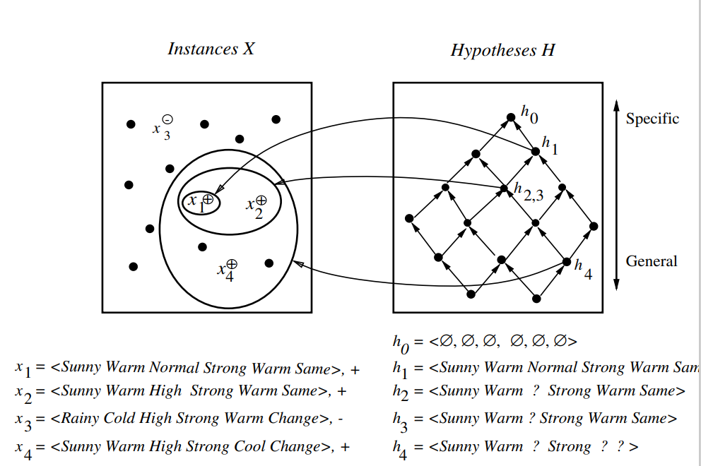
概念学习算法：Find-S

Slide 35
概念学习算法：Find-S
Find-S算法演示了一种利用more_general_than偏序来搜索假设空间的方法，沿着偏序链从较特殊的假设逐渐转移到较一般的假设。因此，每一步得到的假设都是在那一点上与训练样例一致的最特殊的假设
存在的问题：
--收敛性问题，Find-S算法无法确定是否拟合到目标概念
--Find-S算法找到的是满足训练样例集D的最特殊假设h，而没有考虑满足条件的最一般假设和介于二
者之间的其他假设
--算法健壮性较差，当训练样例集D中出现错误样例时，会严重破坏算法

Slide 36
概念学习算法：候选消除算法及变型空间
变型空间和候选消除算法
变型空间：与训练样例一致的所有假设的集合，即变型空间中任意一个假设都能
覆盖所有的正例并排斥所有的反例。变型空间一般用极大一般假设G和
极大特殊假设S来表示，所有位于G和S之间的假设都在变型空间内
变型空间
极大特殊假设边界S
极大一般假设边界G
假设空间

Slide 37
概念学习算法：候选消除算法及变型空间
变型空间和候选消除算法
候选消除算法
算法步骤：
1）初始化G (所有属性均为? )；初始化S (所有属性均为φ )
2）对训练样例集D中的每个正样例d+：一般化S
对训练样例集D中的每个负样例d-：特殊化G
（在更新S和G时，每一步均需要保证G包含S）

Slide 38
概念学习算法：候选消除算法及变型空间
运用候选消除算法解决Emma是否享受水上运动问题
Example
Sky
AirTemp
Humidity
Wind
Water
Forecast
EnjoySport
1
Sunny
Warm
Normal
Strong
Warm
Same
Yes
2
Sunny
Warm
High
Strong
Warm
Same
Yes
3
Rainy
Cold
High
Strong
Warm
Change
No
4
Sunny
Warm
High
Strong
Cool
Change
Yes

Slide 39
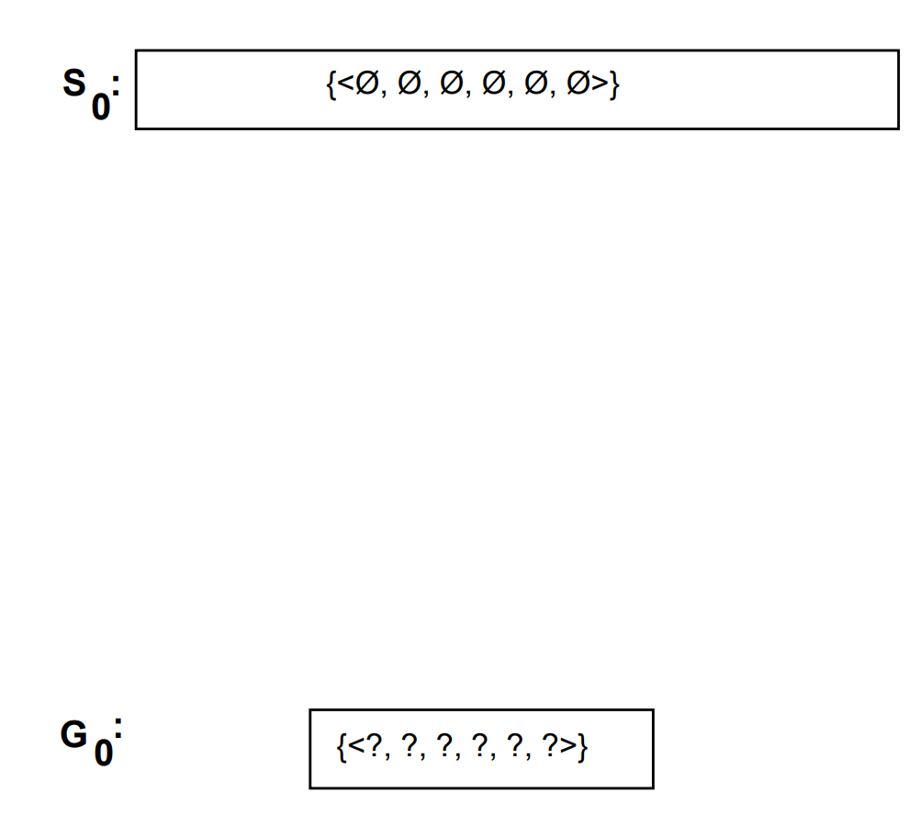
概念学习算法：候选消除算法及变型空间
步骤0--初始化G₀和S₀

Slide 40
概念学习算法：候选消除算法及变型空间
步骤1--根据训练样例集D中正样例1：一般化S₀→S₁ ；G₀仍包含S₁，保持不变(G₀=G₁)
S₁:
{<Sunny Warm Normal Strong Warm Same>}
G₀ G₁:

Slide 41
概念学习算法：候选消除算法及变型空间
步骤2--根据训练样例集D中正样例2：一般化S₁→S₂ ；G₁仍包含S₂，保持不变(G₁=G₂)
S₁:
{<Sunny Warm Normal Strong Warm Same>}
S₂:
{<Sunny Warm ? Strong Warm Same>}
G₀ G₁ G₂ :
G₀ G₁:

Slide 42
概念学习算法：候选消除算法及变型空间
步骤3--根据训练样例集D中负样例3：保持S₂不变(S₂=S₃) 并特殊化G₂→G₃(需保证特殊化后的G₃仍包含S₃)
S₁:
{<Sunny Warm Normal Strong Warm Same>}
S₂ S₃ :
S₂:
{<Sunny Warm ? Strong Warm Same>}
G₃:
{<Sunny ? ? ? ? ?> <? Warm ? ? ? ?> <? ? ? ? ? Same>}
G₀ G₁ G₂ :
G₀ G₁:

Slide 43

概念学习算法：候选消除算法及变型空间
步骤4--根据训练样例集D中正样例4：一般化S₃→S₄ ；G₃中最后一个假设空间不再包含S₄，去除
S₁:
{<Sunny Warm Normal Strong Warm Same>}
S₂ S₃ :
S₂:
{<Sunny Warm ? Strong Warm Same>}
S₄:
{<Sunny Warm ? Strong ? ?>}
G₄:
{<Sunny ? ? ? ? ?> <? Warm ? ? ? ?>}
G₃:
{<Sunny ? ? ? ? ?> <? Warm ? ? ? ?> <? ? ? ? ? Same>}
G₀ G₁ G₂ :
G₀ G₁:

Slide 44
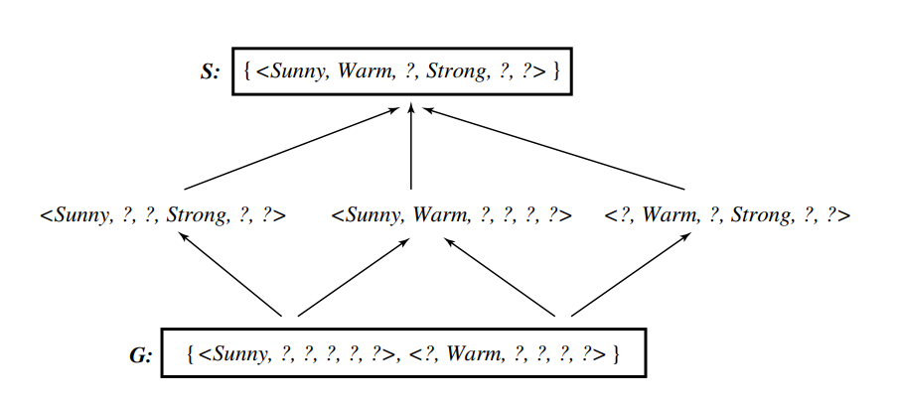
概念学习算法：候选消除算法及变型空间
步骤5--获取S₄与G₄之间的变型空间
最终变型空间

Slide 45
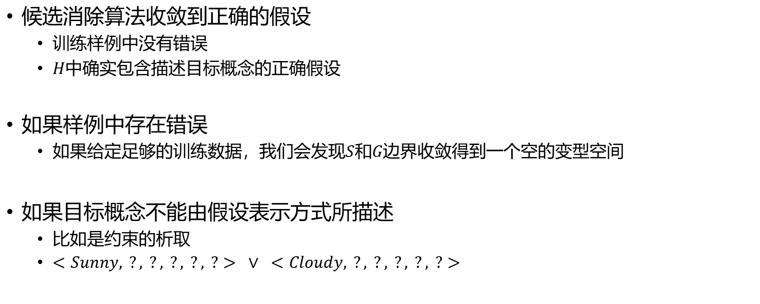
概念学习算法：候选消除算法及变型空间
候选消除算法收敛到正确的假设
训练样例中没有错误
$H$中确实包含描述目标概念的正确假设
如果样例中存在错误
如果给定足够的训练数据，我们会发现$S$和$G$边界收敛得到一个空的变型空间
如果目标概念不能由假设表示方式所描述
比如是约束的析取
$<Sunny, ?, ?, ?, ?, ?> ∨ <Cloudy, ?, ?, ?, ?, ?>$

Slide 46
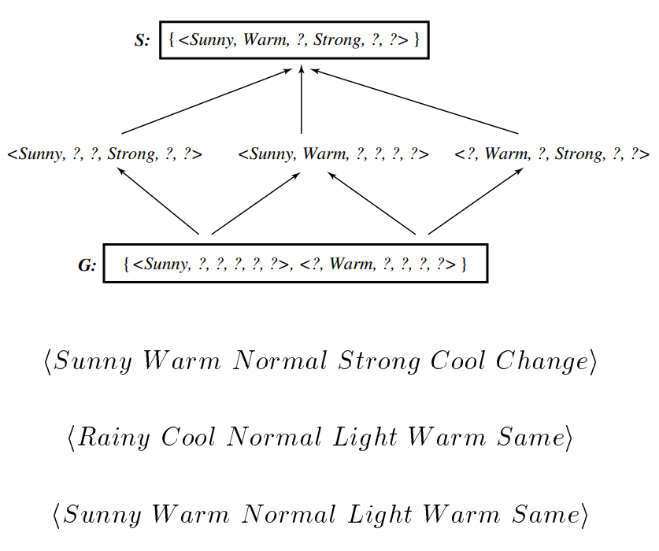
概念学习算法：候选消除算法及变型空间
当目标概念不能由假设表示方式所描述时
-- 使用不完全学习概念
判断是否是正例
判断是否满足S中的每个假设
判断是否是反例
判断是否不满足G中的每个假设

Slide 47
概念学习算法：归纳偏置
有偏假设空间：假设空间限制为只包含属性值的合取
无偏假设空间：可表达所有可教授概念的假设空间
对于Emma是否享受水上运动问题，规定的假设空间为有偏假设空间，该空间由六个属性变量所组成，即 <Sky=?, AirTemp=?, Humidity=?, Wind=?, Water=?, Forecast=?>，然而实际情况可能存在更多的属性变量会影响最终EnjoySport的值
因此，基于有偏假设空间训练得到的模型在遇到不在有偏假设空间内的新的数据时(例如多了一个
{当天游客人数多少}属性)，会无法判断，此时归纳偏置便产生了作用

Slide 48
概念学习算法：归纳偏置
归纳偏置：当学习器去预测其未遇到过的输入的结果时，会做一些假设，而学习算法中归纳偏置
则是这些假设的集合。
Find-S算法的归纳偏置：
1）假定目标概念必须在假设空间中
2）对于任何实例来说，若不符合最特殊假设，除非其为正例可由其他知识逻辑推出,否则
均判别为反例
候选消除算法的归纳偏置：
1）假定目标概念必须在假设空间中
2）对于任何实例来说，若不在变型空间中，除非其为正例可由其他知识逻辑推出,否则
均判别为’new instance’或’don’t know’

Slide 49
CONTENT
本节内容
什么是概念学习
概念学习算法
概念学习的历史与应用
思考题

Slide 50
概念学习的历史与应用
概念学习的发展历史：
-- 1957年，Bruner et al. 研究了人类的概念学习
-- 1963年，Hunt & Hovland 将人类的概念学习自动化
-- 1970年，Winston在其博士论文中将概念学习看作是包含泛化和特殊化操作的
搜索过程
-- 1971年，Plotin提供了形式化的more general than关系以及相关概念θ-包容
-- 1973年，Simon & Lea将概念学习过程看作是在假设空间中搜索的过程
-- 1977年，Mitchell提出变型空间和候选消除算法
-- 1989年，Clerk & Niblett提出LEARN ONE RULE算法
-- 1990年，Quinlan提出FOIL算法

Slide 51
概念学习的历史与应用
概念学习算法的应用：
-- 变型空间和候选消除算法应用于质谱分析中的规则推理
-- 变型空间和候选消除算法应用于学习搜索控制规则
-- 具有类比学习和概念学习能力的混合学习机制算法LM在专家系统中引入机
器学习机制，解决构造专家系统的瓶颈问题’知识获取’，使专家系统体现出
更高的智能

Slide 52
CONTENT
本节内容
什么是概念学习
概念学习算法
概念学习的历史与应用
思考题

Slide 53
思考题
2-1 解释为什么EnjoySport学习任务的假设空间的大小为973。如果增加一属性WaterCurrent，可取值Light、Moderate和Strong，那么可能的实例数和可能的假设数将会增加多少？推广到一般，增加一新属性A，有k种取值，实例数和假设数将会增加多少？
2-2 在候选消除算法中，如果训练样例按EnjoySport例子中的逆序出现，请分步给出S和G边界集合。
Example
Sky
AirTemp
Humidity
Wind
Water
Forecast
EnjoySport
1
Sunny
Warm
Normal
Strong
Warm
Same
Yes
2
Sunny
Warm
High
Strong
Warm
Same
Yes
3
Rainy
Cold
High
Strong
Warm
Change
No
4
Sunny
Warm
High
Strong
Cool
Change
Yes
2-3 实现Find-S算法。验证它是否可成功地产生EnjoySport例子中各步骤结果

Slide 54
思考题答案
2-1答案：
1）对于假设空间不同语法的假设计算应为：(3+2)×(2+2)×(2+2)×(2+2)×(2+2)×(2+2) = 5120
但对于属性值∅，<∅,?,?,?,?,?>和<∅,∅,∅,∅,∅,∅>最终的布尔函数值均为0，因此假设空间不同语义计算应为(3+1)×(2+1)×(2+1)×(2+1)×(2+1)×(2+1) +1 = 973
2）可能实例数为3×2×2×2×2×2×3 = 288；可能的假设数为(3+2)×(2+2)×(2+2)×(2+2)×(2+2)×(2+2)×(3+2) = 25600
3）可能实例数为3×2×2×2×2×2×K；可能的假设数为(3+2)×(2+2)×(2+2)×(2+2)×(2+2)×(2+2)×(K+2)
2-2答案：
1）G：<?,?,?,?,?,?>；S：<∅,∅,∅,∅,∅,∅>
2）样例4输入：G：<?,?,?,?,?,?>；S：<Sunny, Warm, High, Strong, Cool, Change>
3）样例3输入：G：<Sunny,?,?,?,?,?> <?,Warm,?,?,?,?> <?,?,?,?,Cool,?>；S：<Sunny, Warm, High, Strong, Cool, Change>
4）样例2输入：G：<Sunny,?,?,?,?,?> <?,Warm,?,?,?,?>；S：<Sunny, Warm, High, Strong, ?, ?>
5）样例1输入：G：<Sunny,?,?,?,?,?> <?,Warm,?,?,?,?>；S：<Sunny, Warm,?, Strong, ?, ?>

Slide 55
思考题答案
2-3答案：
Find-S代码：
def find_s():
x1 = [ 'sunny', 'warm', 'nurmal', 'strong', 'warm', 'same' , 1 ]
x2 = [ 'sunny', 'warm', 'high', 'strong', 'warm', 'same' , 1 ]
x3 = [ 'rainy', 'cold', 'high', 'strong', 'warm', 'change', 0 ]
x4 = [ 'sunny', 'warm', 'high', 'strong', 'cool', 'change', 1 ]
h = [ None, None, None, None, None, None ]
h1 = [ 'sunny', 'cold', 'high', 'strong', 'warm', 'change' ]
xa = [ x1, x2, x3, x4 ]
xb = [ x2, x3, x4, x1 ]
for i in xb:
if i[6] == 1:
index = 0
for j in i[ :-1 ]:
if ( h1[index] == None ):
h1[index] = j
elif ( h1[index] != j ):
h1[index] = '?'
index += 1
for i in h1:
print i
if __name__ == "__main__":
find_s();

